Slide 1
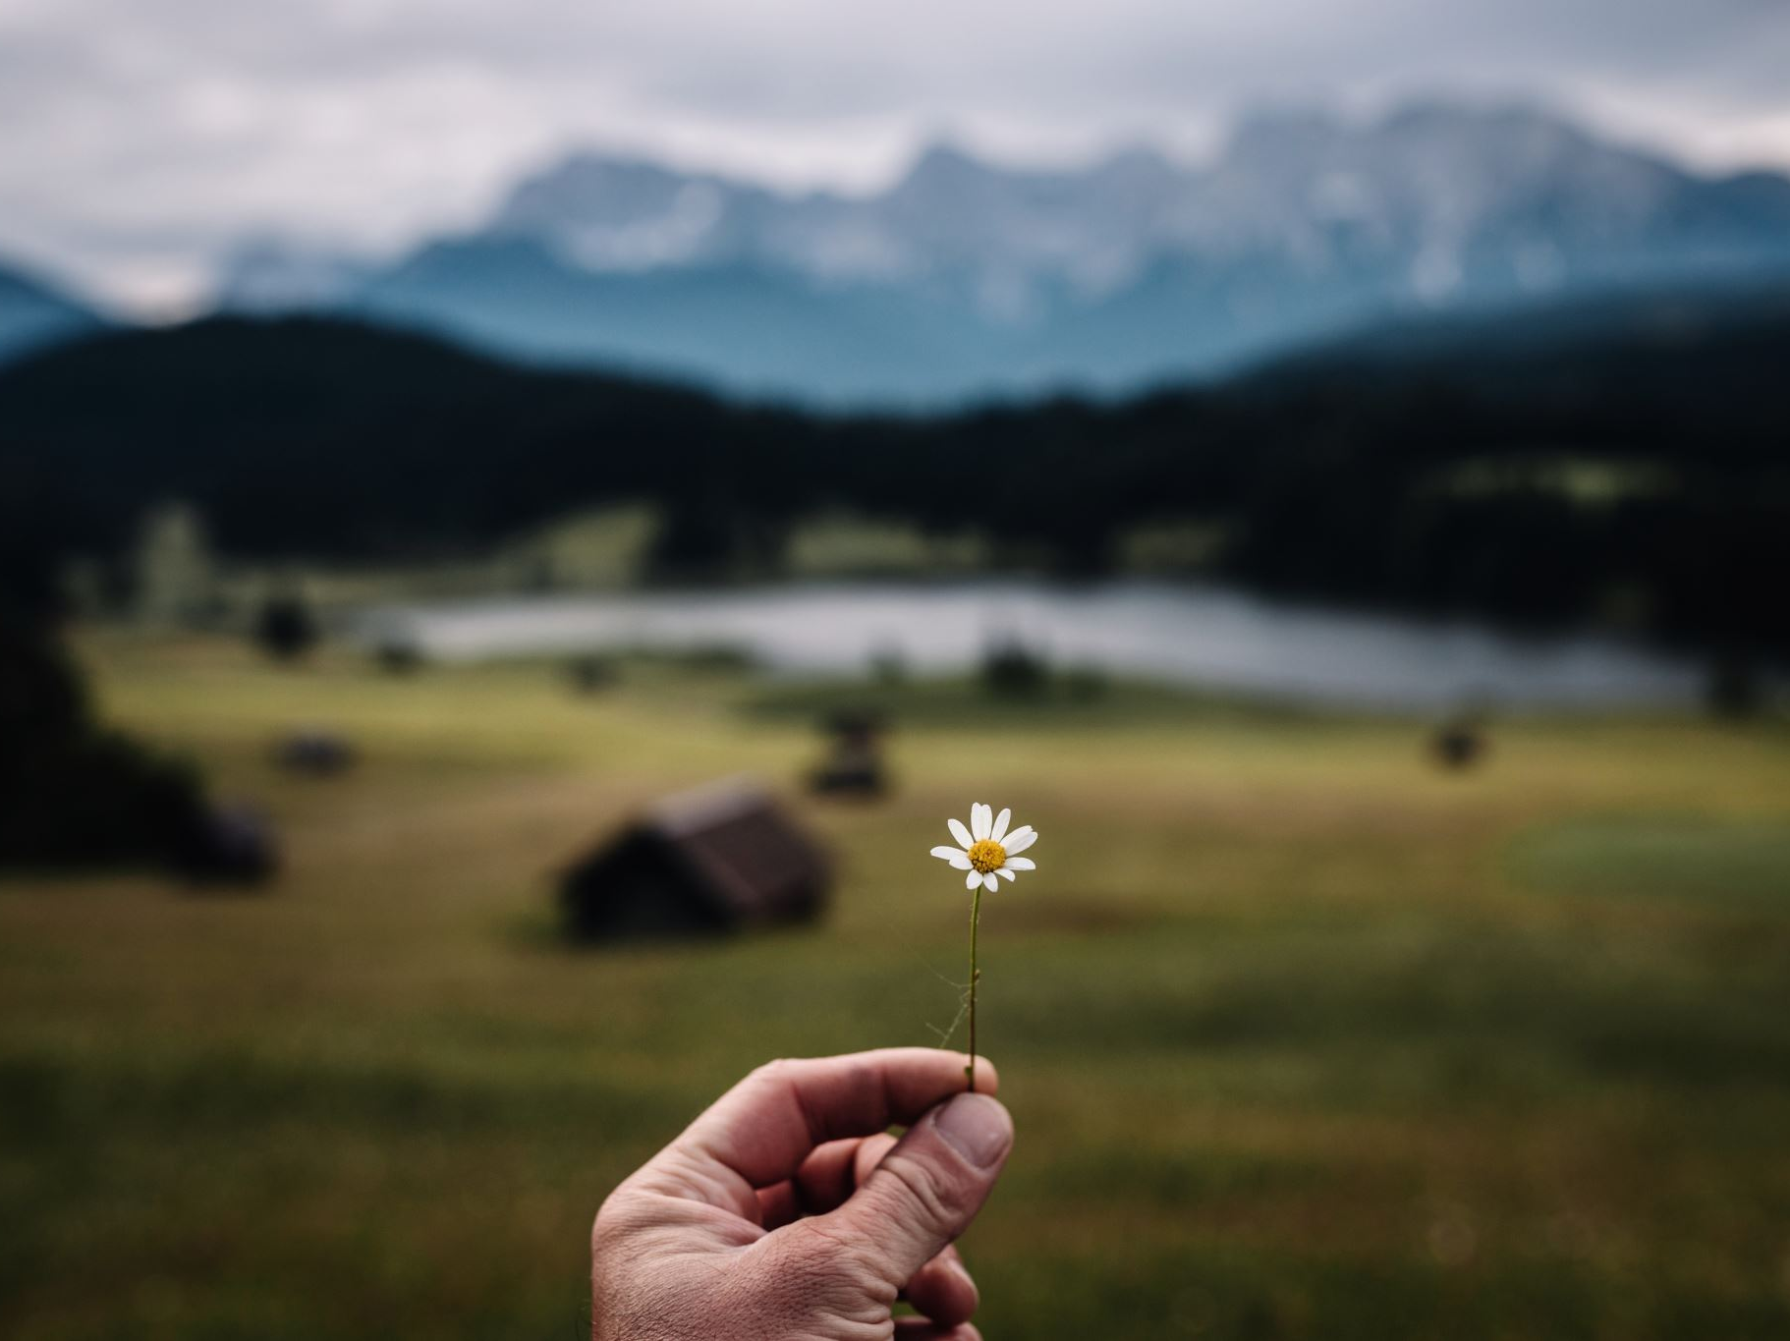
«Мои любимые книжки»

Slide 2
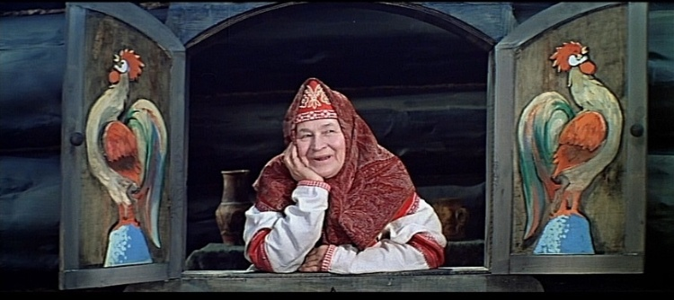
В гостях у сказки

Slide 3
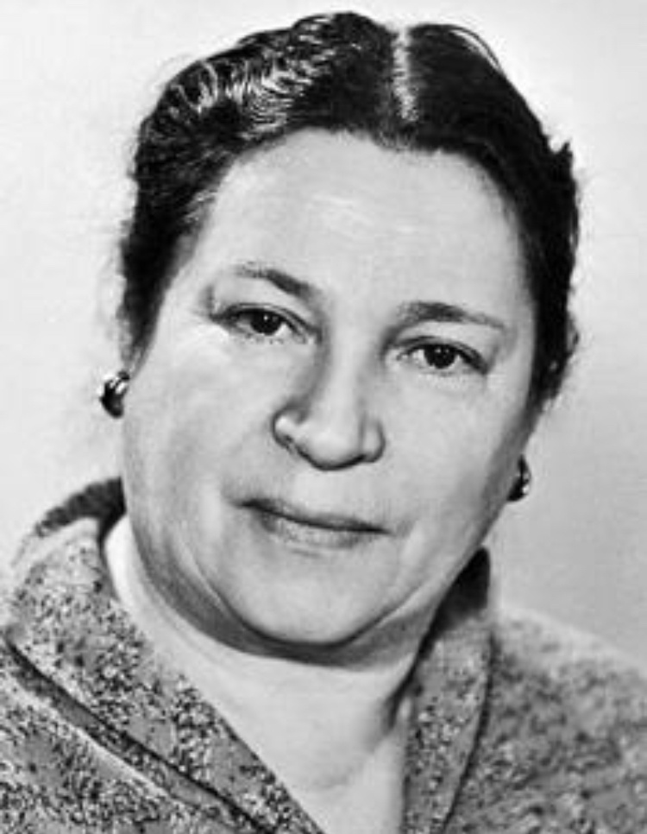
Агния Львовна Барто

Slide 4
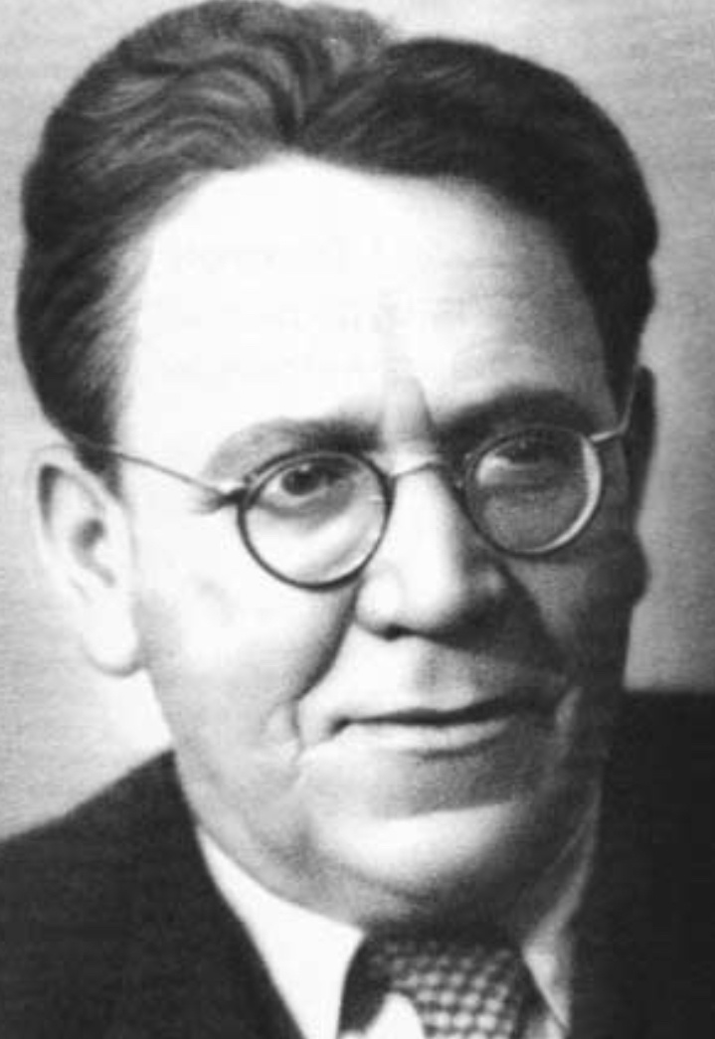
Самуил Яковлевич Маршак

Slide 5
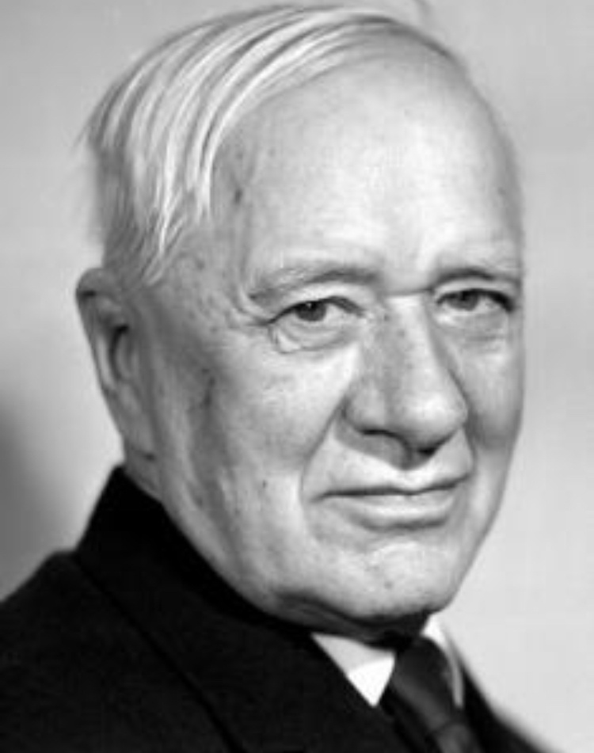
Корней Иванович Чуковский

Slide 6
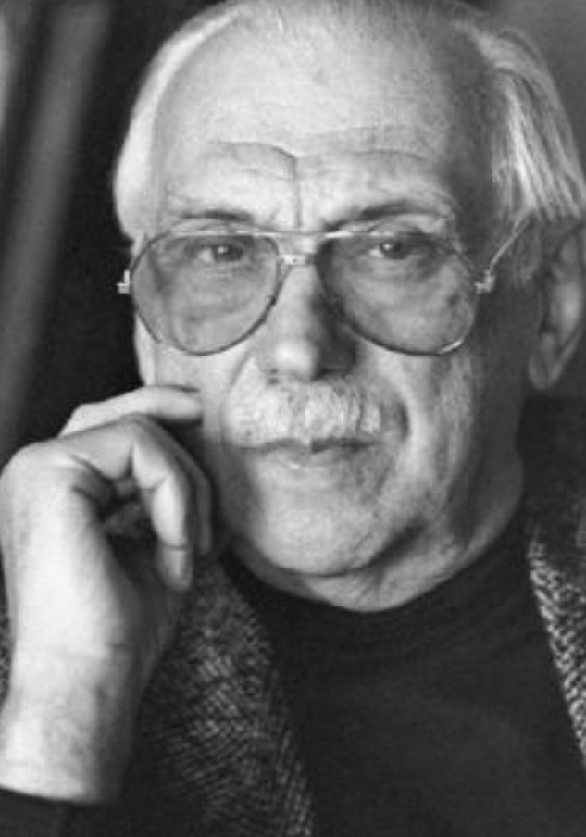
Сергей Владимирович михалков

Slide 7
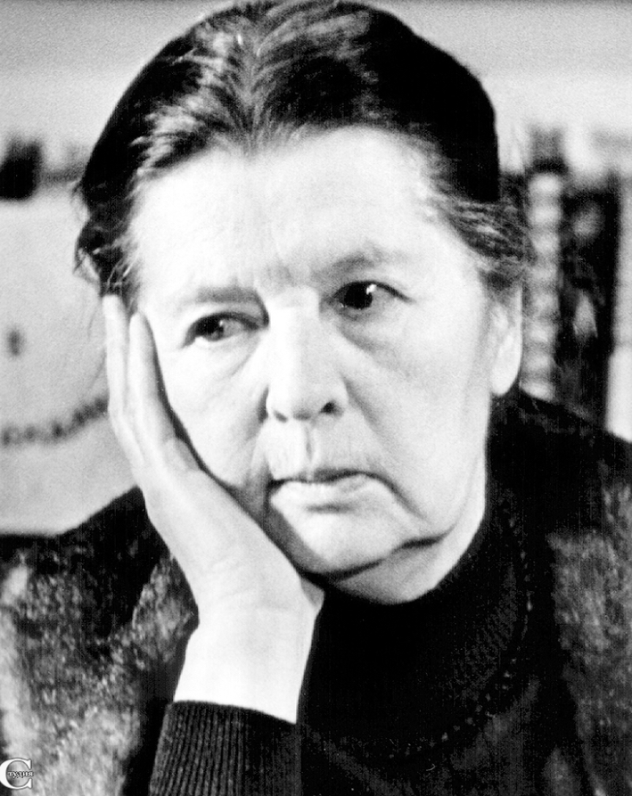
Елена Александровна благинина

Slide 8
